Slide 1
COMPUTER GRAPHIC Open World
Yohanes Stefanus - 41202009
Vaneza Angelica Citra - 412020011
Kenny Vincentius Tanuwijaya - 412020033

Slide 2
Table of contents
01
02
03
04
Latar Belakang
Tools & Library
Referensi
Proses Pengembangan

Slide 3
Table of contents
05
06
07
08
Kontribusi Tim
Hasil Pengembangan
Kelebihan & Kekurangan
Saran & Masukan

Slide 4
01
Latar Belakang

Slide 5
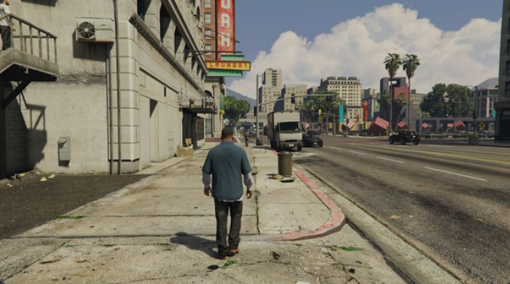
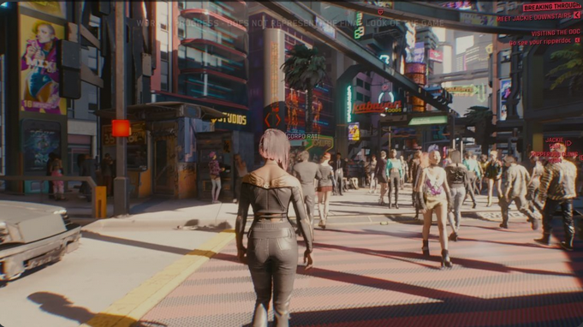
Latar Belakang
Latar Belakang kami dalam pembuatan game Open World adalah karena kami terinspirasi dari game-game open world seperti GTA & Cyberpunk

Slide 6
02
Tools & Library

Slide 7




Tools & Library
Tools yang kita pakai ada
Eclipse
Java
OpenGL
Blender
Library yang kita pakai :
LWJGL
Java-SE 15
Slick-util
PNGDecoder

Slide 8
03
Referensi

Slide 9

Referensi
Referensi kita ambil dari Youtube, berikut linknya.
https://www.youtube.com/watch?v=VS8wlS9hF8E&list=PLRIWtICgwaX0u7Rf9zkZhLoLuZVfUksDP

Slide 10
04
Proses Pengembangan

Slide 11
Proses Pengembangan
Week 1: Memilih ide untuk project yang akan dibuat (Yohanes, Kenny, Vaneza)
Week 2: Mencari referensi yang akan digunakan untuk pembuatan game (Yohanes, Kenny, Vaneza)
Week 3: Mencoba menggunakan OpenGL dengan membuat cube dan animasi geraknya serta memasukan beberapa library lwjgl (Yohanes)
Week 4: Mengumpulkan gambar .obj dan modelnya yang diperlukan untuk pembuatan game (Vaneza)
Week 5: Membuat tanah atau lahan berupa rerumputan beserta besarnya world yang akan dibuat (Vaneza)
Week 6: Memasukan kabut, beserta gambar 3D berupa pohon dan rumput (Vaneza, Kenny)
Week 7: Memasukan jalan pada tanah beserta objek bunga (Kenny)
Week 8: Memasukan objek player beserta movementnya (Vaneza)
Week 9: Membuat camera agar mengikuti player dan bisa diarahkan kiri, kanan, atas, dan bawah (Vaneza)
Week 10: Membuat ketinggian tanah agar naik turun, cube langit beserta rotasinya, dan objek batu (Vaneza)
Week 11: break
Week 12: Mencari referensi untuk animasi movement player beserta objeknya (Vaneza)
Week 13: Break
Week 14: Break

Slide 12
05
Kontribusi Tim

Slide 13
Kontribusi Tim
Yohanes Stefanus :
- Presentasi 50%
- PPT UAS -
- PPT UTS –
Vaneza Citra
- Presentasi 40%
- PPT UAS 10%
- PPT UTS 100%
Kenny Wijaya
- Presentasi 10%
- PPT UAS 90%
- PPT UTS -

Slide 14
06
Hasil Pengembangan

Slide 15
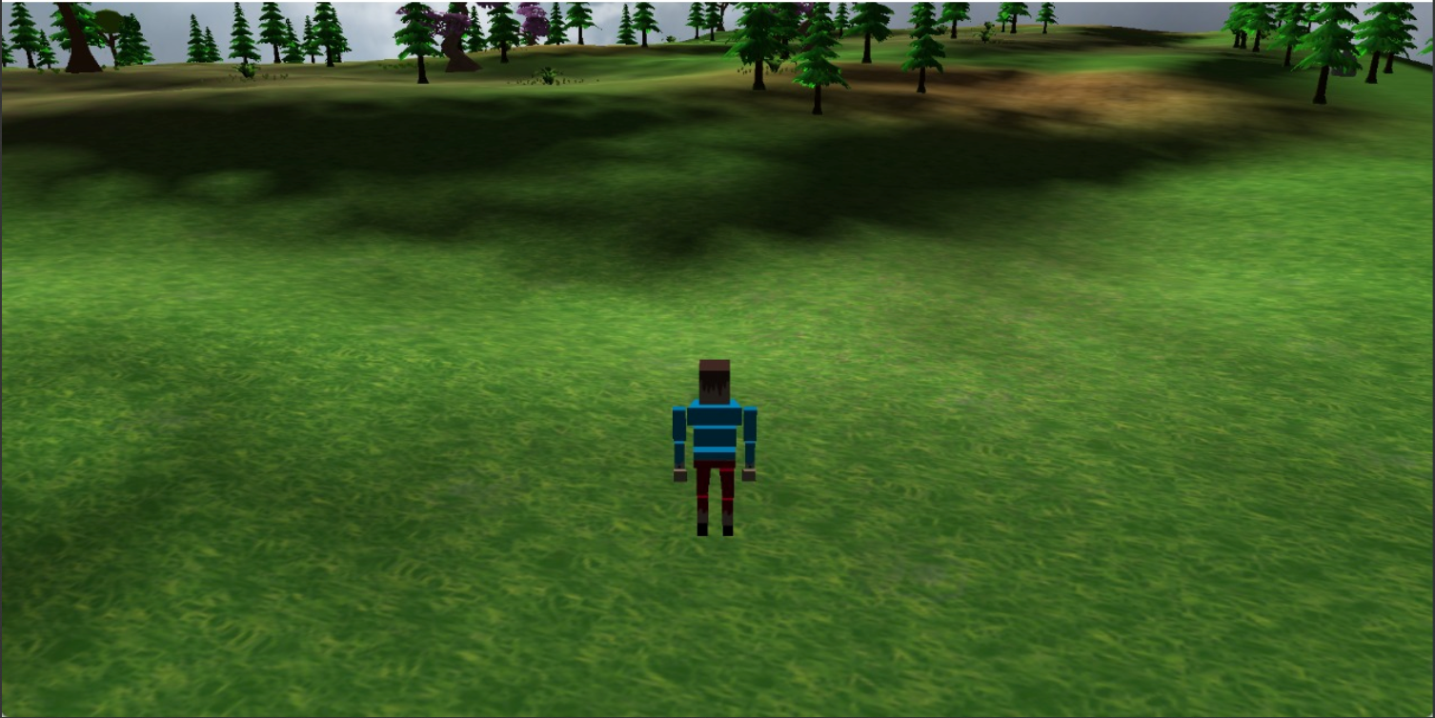
Hasil Pengembangan Game

Slide 16
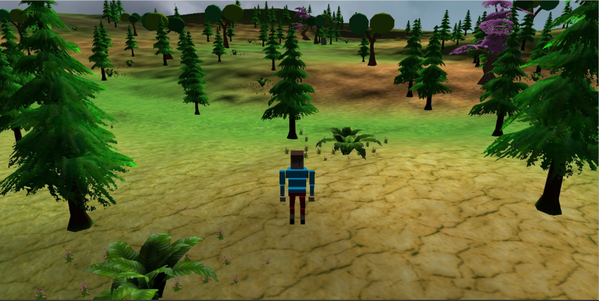
Hasil Pengembangan Game

Slide 17
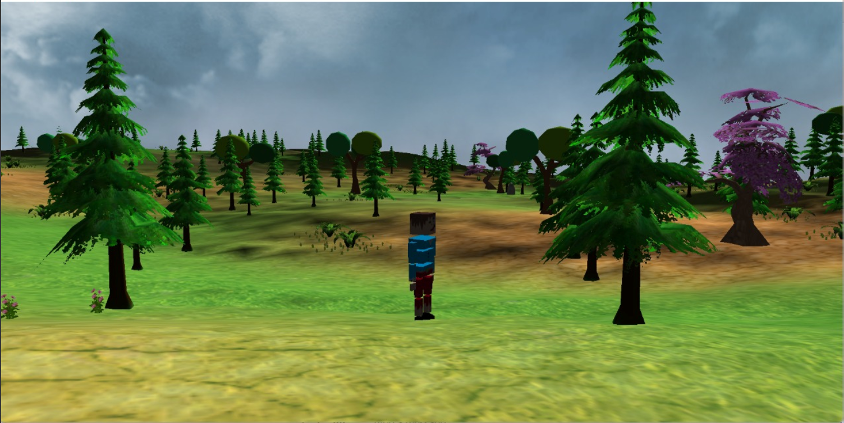
Hasil Pengembangan Game

Slide 18
Hasil Pengembangan Game

Slide 19
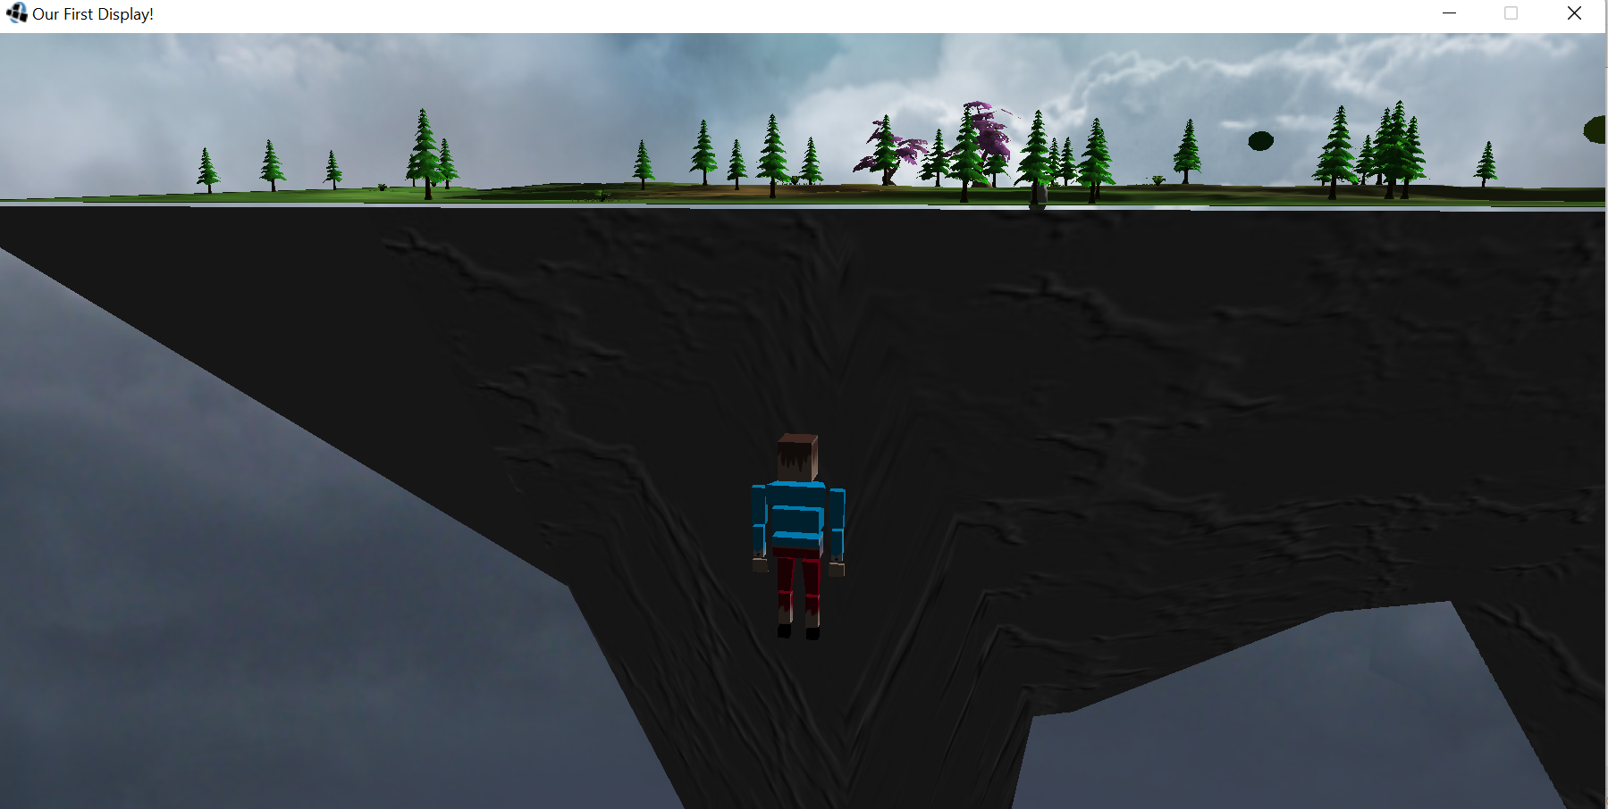
Hasil Pengembangan Game

Slide 20
07
Kelebihan & Kekurangan

Slide 21
Kelebihan
Kekurangan
User bisa berkeliling di world yang telah dibuat
Design World yang sudah 3D
Untuk Animasi Gerak Characternya belum ada
Belum Adanya Aktivitas special yang bisa dilakukan oleh user
Tidak ada button menu untuk play

Slide 22
08
Saran & Masukan

Slide 23
Saran & Masukan
Memberikan efek gerak terhadap character saat user bergerak
Menambahkan variasi jumlah pohon dan background
Memberikan akses kepada user untuk melakukan suatu aktivitas
Menambah musik pada game
Menambah menu button play saat project pertama kali dirun

Slide 24
Thank You

